Slide 1
МОДЕЛИ ПРОГНОЗИРОВАНИЯ РАЗВИТИЯ
ТУРИСТИЧЕСКОГО РЫНКА УКРАИНЫ

Slide 2
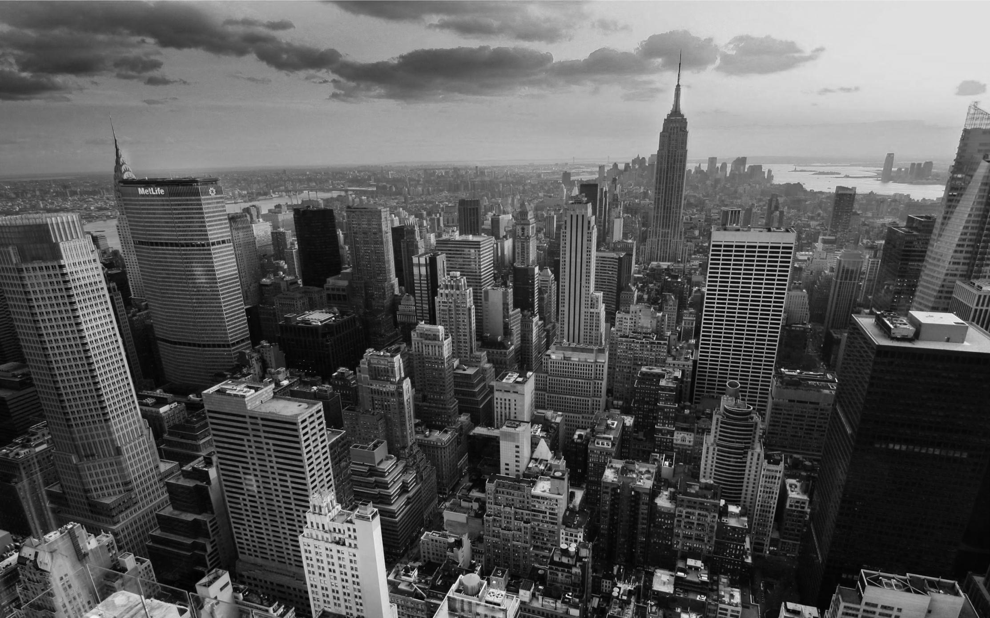
СОДЕРЖАНИЕ
/
/
/
ТЕОРЕТИЧЕСКИЕ АСПЕКТЫ ФУНКЦИОНИРОВАНИЯ ТУРИСТИЧЕСКОЙ ОТРАСЛИ УКРАИНЫ
ПОСТРОЕНИЕ МОДЕЛИ ДИНАМИКИ ЧИСЛЕННОСТИ ВНЕШНИХ ТУРИСТОВ
ПОСТРОЕНИЕ МОДЕЛИ ДИНАМИКИ ДОЛИ ТУРИСТИЧЕСКОЙ ОТРАСЛИ В ВВП
ВЫВОДЫ

Slide 3
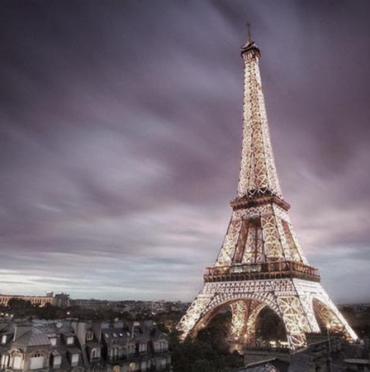
01
ТЕОРЕТИЧЕСКИЕ АСПЕКТЫ ФУНКЦИОНИРОВАНИЯ ТУРИСТИЧЕСКОЙ ОТРАСЛИ УКРАИНЫ

Slide 4
Анализируя тенденцию развития туристической отрасли Украины на международном рынке, необходимо отметить, что она является негативной, что отображается в уменьшении значения показателя туристической конкурентоспособности в 2013 году по сравнению с 2012 годом на 2,17%.

Slide 5
124
84

Slide 6
ДИНАМИКА ДОЛИ ВВП

Slide 7
ДИНАМІКА ТУРИСТИЧНОГО САЛЬДО

Slide 8
ДОЛЯ ТУРИСТИЧЕСКИХ УСЛУГ В ОБЩЕМ ОБЪЕМЕ УСЛУГ

Slide 9
УРОВЕНЬ ЗАНЯТОСТИ В ТУРИСТИЧЕСКОЙ СФЕРЕ

Slide 10
ДИНАМИКА ЧИСЛЕННОСТИ СУБЪЕКТОВ ТУРИСТИЧЕСКОЙ ДЕЯТЕЛЬНОСТИ

Slide 11
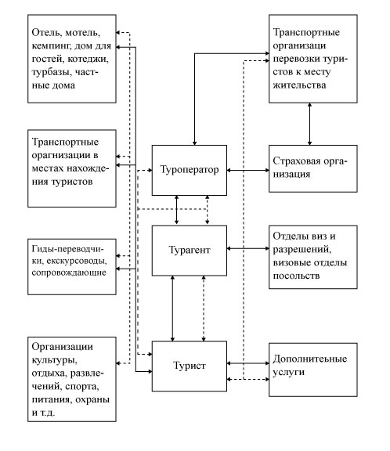
СХЕМА ВЗАИМОДЕЙСТВИЯ СУБЪЕКТОВ ТУРИСТИЧЕСКОЙ ДЕЯТЕЛЬНОСТИ

Slide 12
СТРУКТУРА ТУРИСТИЧЕСКИХ ПОТОКОВ УКРАИНЫ

Slide 13
02
МОДЕЛИРОВАНИЕ ТЕНДЕНЦИЙ РАЗВИТИЯ ТУРИСТИЧЕСКОЙ ОТРАСЛИ УКРАИНЫ

Slide 14
ПОСТАНОВКА ЗАДАЧИ
Y1-доля туристической отрасли в ВВП Украины в денежном выражении;
Y2 – численность украинцев выехавших за границу с целью туризма.

Slide 15
КОЛИЧЕСТВО УКРАИНЦЕВ, ВЫЕХАВШИХ ЗА ГРАНИЦУ С ЦЕЛЬЮ ТУРИЗМА

Slide 16
ПРОВЕРКА НАЛИЧИЯ ТРЕНДА
Года | Количество украинских туристов, выехавших за границу | Года | Количество украинских туристов, выехавших за границу
2002 | 302 632,00 | 2009 | 913 640,00
2003 | 344 332,00 | 2010 | 1 195 623,00
2004 | 441 798,00 | 2011 | 1 250 068,00
2005 | 566 942,00 | 2012 | 1 956 662,00
2006 | 668 228,00 | 2013 | 2 119 390,00
2007 | 786 049,00 | 2014 | 2 085 273,00
2008 | 1 182 023,00 | 2015 | 1 847 839,00
КРИТЕРИЙ ФИШЕРА
$$\overline{х1}=57028.29$$
$$\overline{х2}=1624070.71$$
t=0,07
t tabl=2,18
КРИТЕРИЙ ФОСТЕРА-СТЮАРТА
$$S=10, D=10.$$
$$t_{D}=6,57, t_{S}=4,644,$$
t(0,05;11)=2,2
КРИТЕРИЙ СЕРИЙ
Ʈmax (N)=6>4.7 Up=4>3.97

Slide 17
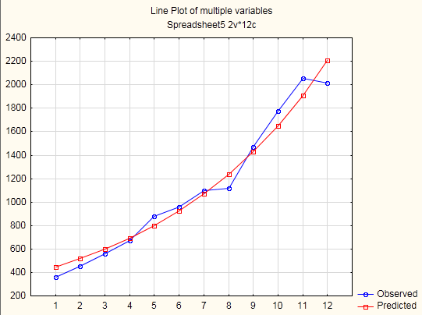
СТЕПЕННАЯ ФУНКЦИЯ

Slide 18
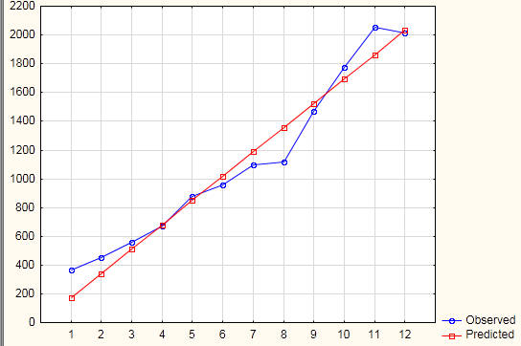
ОБРАТНАЯ ФУНКЦИЯ

Slide 19
ПОКАЗАТЕЛИ АДЕКВАТНОСТИ
Вид модели | Значение критерия Стьюдента | Коэффициент корреляции | Процент объясненной дисперсии
$$Y11=387.58∗{1.16}^{t}$$ | ta0=11,29 ta1=110,39 | 98,8% | 97,17%
$$Y12=171,067∗t^{0.996}$$ | ta0=5,037 ta1=11,11 | 95,6% | 97,81%
$$Y13=\frac{1}{а0+а1∗t}$$ | ta0=11,13 ta1=-7,58 | 96,3% | 90,8%

Slide 20
ПОКАЗАТЕЛИ АДЕКВАТНОСТИ
 | Модель Хольта | Модель экспоненциального сглаживания с затухающим трендом
m.a.p.e. | 8,75% | 23,93%
 | Показательная функция | Модель Хольта
m.a.p.e | 9,9% | 8,75
Год | Количество туристов, выехавших за границу с целью туризма
2016 | 2328,28
2017 | 2845,68
2018 | 3363,07

Slide 21
ГРАФИК ПОЛУЧЕННЫХ РЕЗУЛЬТАТОВ ПРОГНОЗОВ

Slide 22
ДОЛЯ ТУРИСТИЧЕСКОЙ ОТРАСЛИ В ВВП СТРАНЫ

Slide 23
ПРОВЕРКА НАЛИЧИЯ ТРЕНДА
Год | Доля туристической отрасли в ВВП Украины, млрд. грн.
2005 | 6,00
2006 | 7,30
2007 | 11,50
2008 | 14,70
2009 | 15,10
2010 | 16,20
2011 | 17,10
2012 | 18,20
2013 | 19,20
2014 | 19,70
2015 | 20,1
КРИТЕРИЙ ФИШЕРА
Fтеор=0,08 F(0.05;5;5)=5,05
КРИТЕРИЙ ФОСТЕРА-СТЮАРТА
$$S=10, D=10.$$
$$t_{D}=7.76, t_{S}=3,127,$$
t(0,05;11)=2,2
КРИТЕРИЙ СЕРИЙ
Ʈmax (N)=6>4.44 Up=2>1.97

Slide 24
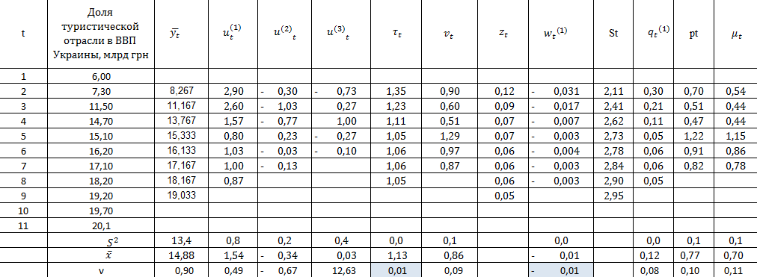
МЕТОД ХАРАКТЕРИСТИК

Slide 25
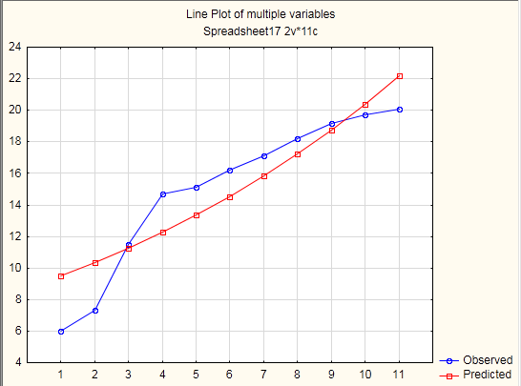
ПОКАЗАТЕЛЬНАЯ ФУНКЦИЯ

Slide 26
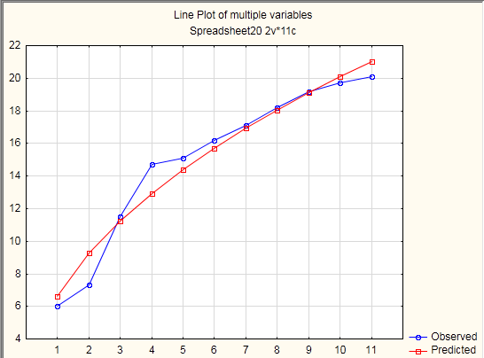
СТЕПЕННАЯ ФУНКЦИЯ

Slide 27
ПОКАЗАТЕЛИ АДЕКВАТНОСТИ
Вид модели | Значение критерия Стьюдента | Коэффициент корреляции | Процент объясненной дисперсии
$$Y21=8,76∗{1.09}^{t}$$ | ta0=8,64 ta1=70,3 | 82,44% | 90,8%
$$Y22=6,63∗t^{0.48}$$ | ta0=12,5 ta1=12,04 | 96,04% | 98,0%
 | Модель Хольта | Модель экспоненциального сглаживания с затухающим трендом
m.a.p.e. | 6,73% | 9,05%
 | Показательная функция | Модель Хольта
m.a.p.e | 6,71% | 6,73%

Slide 28
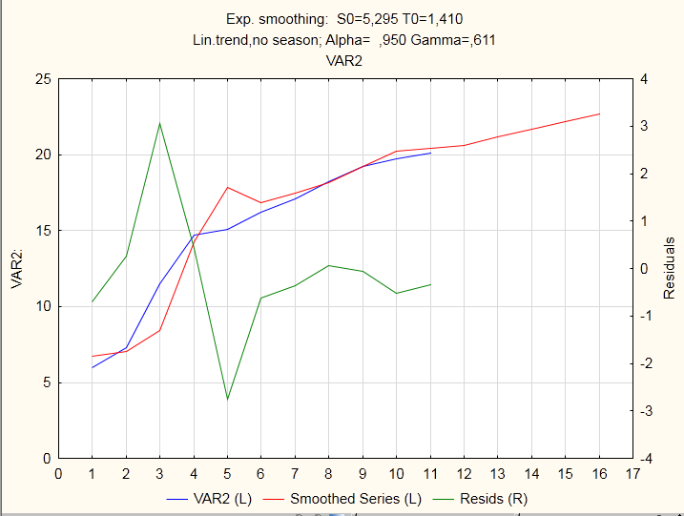
ПРОГНОЗ ТУРИСТИЧЕСКОЙ ОТРАСЛИ В ВВП СТРАНЫ НА 2016-2020 ГГ.

Slide 29
ВЫВОДЫ
Прогнозные значения, полученные в результате построение трендовых моделей, свидетельствуют о положительной динамики развития туристической отрасли Украины в ближайшие несколько лет. Однако необходимо отметить, что темпы роста показателей свидетельствующих об уровне развития туризма в Украине, имеет тенденцию к замедлению, подобная ситуация может быть вызвана исчерпанием туристической инфраструктурой Украины своих возможностей. Такая тенденция в долгосрочной перспективе может привезти к отрицательному показателю развития отрасли

Slide 30
СПАСИБО ЗА ВНИМАНИЕ☺

